Slide 1
KOMUNIKASI DATA
BANDWIDTH

Slide 2
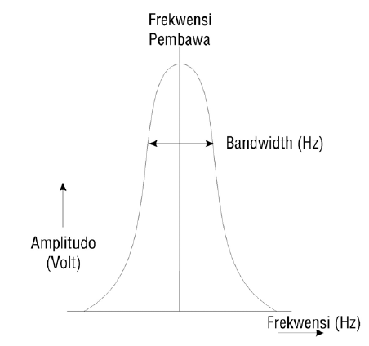
BANDWIDTH
Dalam Teknik Telekomunikasi, bandwidth adalah besar atau lebar suatu teknik pemancaran.
Frekuensi pembawa (carrier) adalah frekuensi yang akan menyalurkan data.
Bandwidth merupakan lebar frekuensi yang berada diantara frekuensi pembawa.
Ukuran bandwidth menyatakan ukuran informasi yang bisa dibawa oleh frekuensi pembawa.

Slide 3
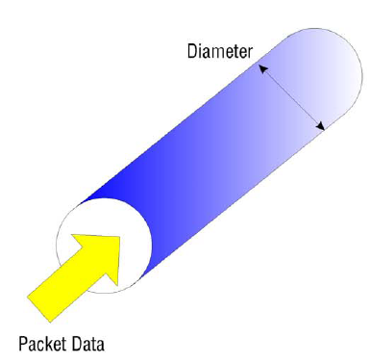
BANDWIDTH
Bandwidth dalam penggunaan internet berkaitan dengan besaran bps.
Analogi bandwidth adalah suatu pipa air yang mempunyai diameter tertentu.

Slide 4
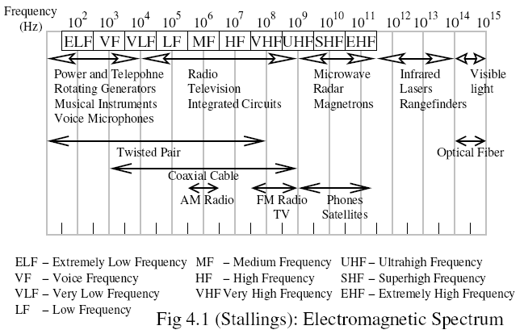
ALOKASI BANDWIDTH

Slide 5
KARAKTERISTIK BANDWIDTH
Data Rate
Dinyatakan dalam bentuk bits per second (bit/s)
Merupakan nilai dari jumlah data yang dapat dikomunikasikan
Bandwidth
Dinyatakan dalam bentuk cycles per second, atau Hertz
Dibatasi oleh transmitter dan media transmisi

Slide 6
KARAKTERISTIK BANDWIDTH
Asumsikan pada keadaan tanpa noise, sebuah bandwidth dengan besaran B dapat mendukung frekuensi maksimum sebesar:
f_{max} = 2 B
Jika berupa biner, maka:
C (bps) = 2 B (Hz)
Jika berupa multilevel, maka:
C (bps) = 2 B log₂ M(Hz)
Dimana:
C = kapasitas kanal
M = jumlah level tegangan

Slide 7
CONTOH:
Dalam suatu sistem transmisi dengan bandwidth B = 2.2GHz, maka hitunglah besarnya C (1) pada sinyal biner diskrit, (2) pada sinyal dengan level diskrit sebesar16.
Jawab:
C = 2B = (2)(2.2x10⁹Hz) = 4.4Gbps
C = 2B log₂ 16
= (2)(2.2x10⁹Hz)(4)
= 17.6Gbps

Slide 8
PENENTUAN KAPASITAS
Claude Shannon menetapkan signal to noise ratio:
Dalam kondisi kapasitas maksimal kanal adalah C, maka:
C = B log₂(1 + SNR)
SNR dan power biasanya diukur dalam dB, dimana:
.

Slide 9
Contoh:
Jika diketahui bahwa sebuah kanal dibebani diantara 2.2675Ghz dan 2.2725Ghz. SNR diperkirakan sebesar 12.6 dB. Berapa banyak level pensinyalan yang dibutuhkan untuk mencapai kapasitas?
Jawab:
.

